Slide 1
«Организация воспитательного процесса через использование педагогических технологий, способствующих формированию жизненных компетенций у воспитанников в условиях перехода на новые образовательные стандарты»
ГККП “Детский сад”Алтын дән”
при Отделе образования Астраханского района
Подготовила: методист Досымова Г.К.
с.Жалтыр

Slide 2
Повестка МО:
1. Вступительная речь районного методиста Астраханского района Абильдина Ж.К.
2.Тренинг – знакомство «Имя по кругу»
Педагог-психолог Усербаева А.А.
3.Разработка и рассмотрение плана работы МО на 2017-2018 уч. год.
Председатель МО воспитателей Досымова Г.К..
4.Составление графика проведения районных семинаров.
5. Тренинг «Счастья и удачи…»
Педагог-психолог Усербаева А.А.
6. Подведение итогов

Slide 3
Инструктивно – методическое письмо
Основными задачами дошкольного воспитания и обучения, определенных в Государственной программе развития образования в Республике Казахстан на 2016 – 2019 годы являются:
Обновление содержания дошкольного воспитания и обучения;
- Внедрение инновационных методов и технологий, ориентированных на качественную подготовку детей к школе;
- Внедрение системы индикаторов по отслеживанию развития умений навыков детей дошкольного возраста.

Slide 4
Типовой учебный план
ГККП «Детский сад «Алтын дән»
на 2016-2017 учебный год
№ | Образовательные области | II младшая группа 3-4 лет | Средняя группа 4-5 лет | Старшая группа 5-6 лет
1 | «Здоровье» | 3 | 3 | 3
 | Физическая культура | 3 | 3 | 2,5
 | Основы безопасного поведения | - | - | 0,5
2 | «Коммуникация» | 2 | 2,5 | 5
 | Развитие речи | 1 | 1 | 1
 | Художественная литература | 0,5 | 0,5 | 0,5
 | Основы грамоты и письма | - | - | 1
 | Государственный, русский и другие языки (государственный язык не проводится в группах с казахским языком воспитания и обучения) | 0,5 | 0,5 | 1
 | Один из иностранных языков | - | - | 1
 | Драма | - | 0,5 | 0,5

Slide 5
3 | «Познание» | 2,5 | 2,5 | 2,5
 | Сенсорика | - | - | -
 | Формирование элементарных математических представлений | 1 | 1 | 1
 | Конструирование | 0,5 | 0,5 | 0,5
 | Естествознание | 1 | 1 | 1
4 | «Творчество» | 3 | 3,5 | 5
 | Рисование | 1 | 1 | 1
 | Лепка | 0,25 | 0,5 | 1
 | Аппликация | 0,25 | 0,5 | 1
 | Музыка | 1,5 | 1,5 | 2
5 | «Социум» | 0,5 | 0,5 | 1,5
 | Ознакомление с окружающим миром | 0,25 | 0,25 | 0,25
 | Самопознание | - | - | 1
 | Основы экологии | 0,25 | 0,25 | 0,25
6 | Продолжительность организованной учебной деятельности | 7-15 мин | 15-20 мин | 25-30 мин
7 | Общий объем организованной учебной деятельности детей дошкольного возраста | 11 | 12 | 17
8 | Вариативный компонент | 1 | 2 | 3
9 | Итого | 12 | 14 | 20

Slide 6
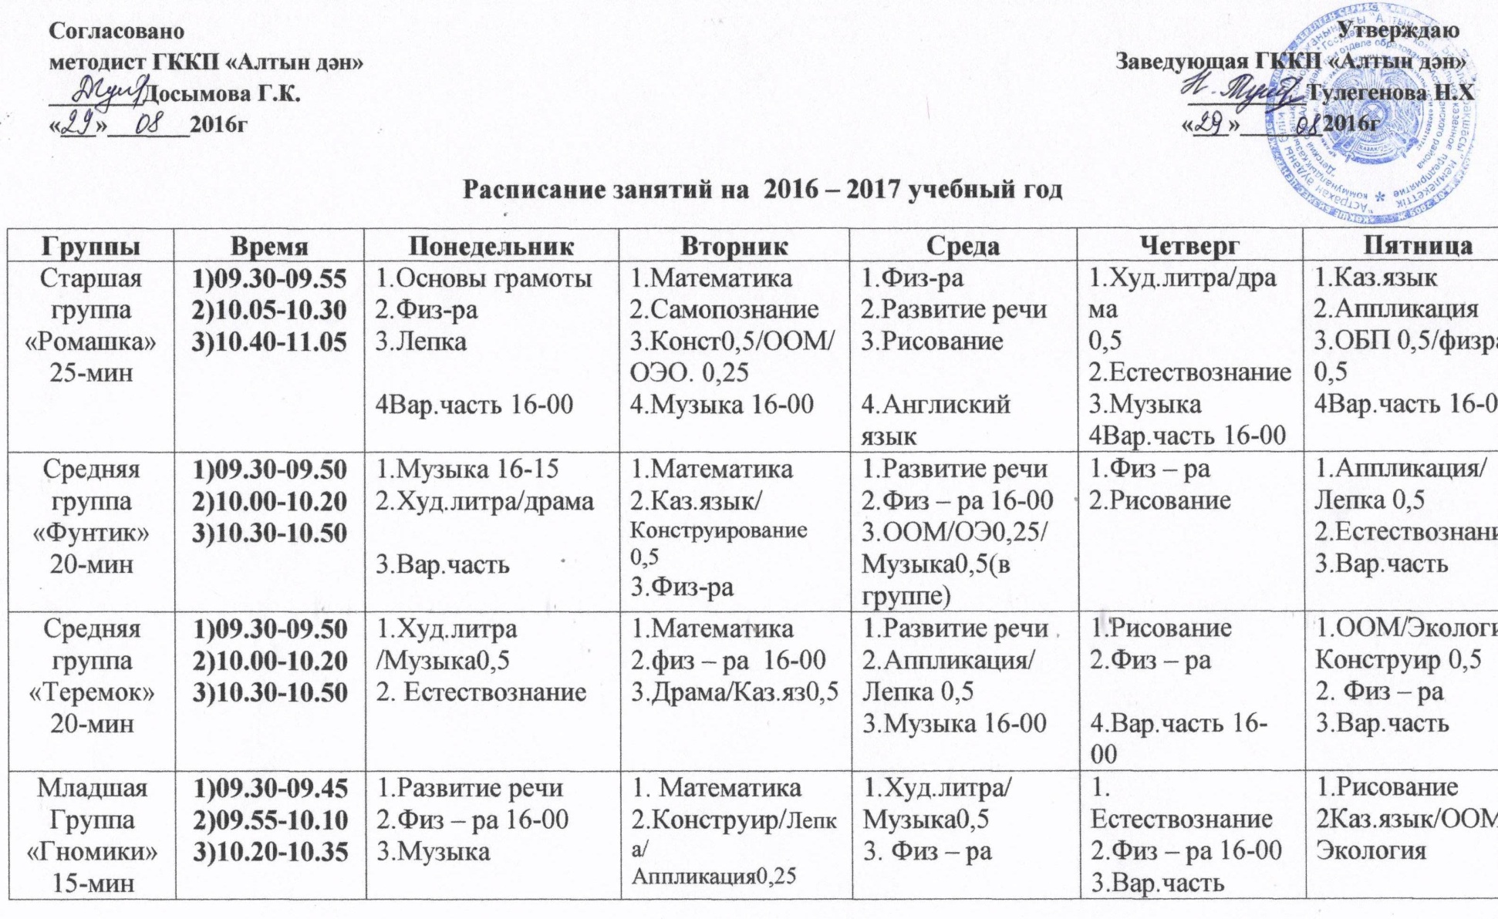
Расписание занятий детского сада

Slide 7
Реализация обновленного содержания дошкольного воспитания и обучения осуществляется через
перспективное планирование, составленное на основе сквозных тем
внедрение системы индикаторов для отслеживания уровня развития умений и навыков детей

Slide 8
Примерное перспективное планирование для младшей группы
Под тема | «Здоровье»-3 | Коммуникация-1 Развитие речи-0,5 Художественная литература-0,5 | Познание- 2 Сенсорика-0,5 Конструирование-0,5 Естествознание-1 | Творчество- 3 Рисование-1, лепка-0,25 аппликация-0,25, музыка – 1,5 | Социум-0
Моя семья. Труд родителей (I-неделя) | Физическая культура (основные движения) 1. Упражнение на равновесие. Перешагивание через препятствие. Игровое упражнение «Идем в гости». 2. Прыжкина двух ногах с продвижением вперед («Прыг-скок»). 3. Катание мяча друг другусидя с расстояния 1м («Поиграй со мной») | Развитие речи Дидактическая игра «Назови ласково каждого члена семьи». | Сенсорика Дидактическая игра «Сауле ждет гостей» Естествознание Совместная деятельность со взрослыми («Помогаем маме») | Лепка Простейшие приемы лепки («Вкусные баурсаки») Рисование Изображение предметов красками («Зажги в доме свет») Музыка Слушание песни (музыкаА.Тани, слова А.Есенова«Тәй-тәй») Музыка Сопровождение пения игровыми действиями. «Веселые пальчики» (Музыка Г.Абдрахманова) | Формировать у детей представление о близких людях

Slide 9
ЦИКЛОГРАММА (примерная) на неделю (2-6 октября 2017 года)
Режим дня | Время | Понедельник | Вторник | Среда | Четверг | Пятница
Прием детей Беседы с родителями Игры (настольные, пальчиковые и др.) Утренняя гимнастика (5 мин) | 7.00-8.00 | Общение воспитателя с детьми: индивидуальные беседы о семейных традициях, игры для общения и создания хорошего настроения у детей. Создание доброжелательной атмосферы
 |  | Дидактическая игра «Чьи детки?», настольные, пальчиковые и др. | Строительные игры «Мебель для дома», «Дом для кукол». | Рассматривание фотографий «Моя семья». Называть имена членов семьи, изображенных на фотографии. | Пальчиковая игра «Бабушкины сказки». Рассматривание семейных фотографий. Рассказы детей о своих близких. | Настольная игра – пазл: «Собери домик» Беседа с детьми о семье
 |  | Комплекс упражнений
Завтрак | 8.00 8.30 | Игровое упражнение (например:«Водичка, водичка, умой мое личико»)
Игры, подготовка к организованно-учебной деятельности (ОУД) | 8.30 9.00 | Игры и игровые упражнения малой подвижности для организации детей к ОУД
 |  | «Найди детенышей и назови их» | «Угадай, где и кем я работаю» | Рассматривание иллюстраций из серии картин «Моя семья» | Беседа о помощи маме и бабушке | Словесная игра «Кто что делает?»
ОУД по расписанию ДО | 9.00 9.35 | 1.Развитие речи Дидактическая игра «Назови ласково каждого члена семьи». Учить детей называть членов своей семьи. Формировать умение слушать речь взрослого, активизировать в речи словасыночек, дочка, дедушка, бабушка, сестра, брат. Воспитывать отзывчивость и доброту. | 1.Физическая культура Упражнение на равновесие. Перешагивание через препятствие. Игровое упражнение «Идем в гости». Упражнять в перешагивании через препятствия Подвижная игра «Догони меня». | 1.Физическая культура Прыжки на двух ногах с продвижением вперед Учить прыгать на двух ногах с продвижением вперед через ленточку («Прыг-скок»); Подвижная игра «Солнышко и дождик» | 1.Естествознание «Помогаем мамеполить цветы» (совместная деятельность со взрослыми) Воспитывать элементарные трудовые навыки. Учить показывать и называть комнатное растение (фикус). Развивать желание познавать природу. | 1.Физическая культура Катание мяча друг другу Упражнять в катании мяча, сидя с расстояния 1м. Подвижная игра «Воробышки и автомобиль».

Slide 10
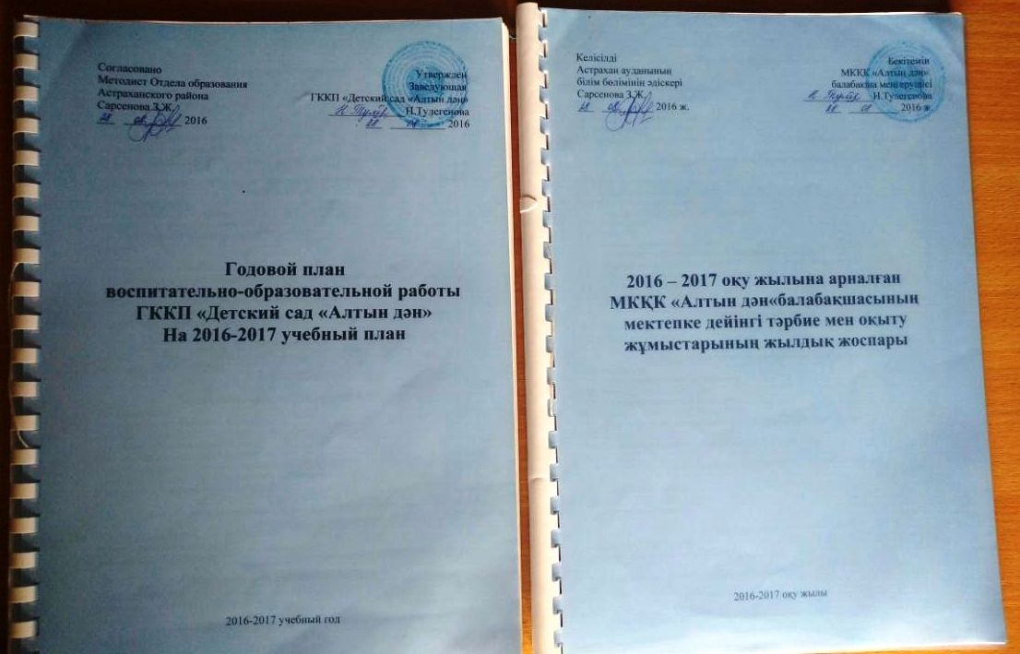
Годовой план воспитательно-образовательной работы детского сада

Slide 11
Структура паспорта группы
1.Титульный лист
2.Кадровый состав группы (воспитатели, помощник воспитателя):
Ф.И.О.;
Образование;
Стаж работы;
Категория.
3. Контингент детей
Список детей;
Количество детей (из них девочек и мальчиков, национальности)
4. Распорядок дня
5. Базисный учебный план
6. Расписание ОУД
7. Данные об общих образовательных программах, вариативная часть, учебно-методический комплекс
8. Предметно – развивающая, игровая среда в группе, дидактический и наглядный материал
9. Данные о семьях воспитанниках:
Социологическая карта
Сведения о родителях
План работы с родителями
Протоколы род.собраний
Состав родительского комитета

Slide 12
Перечень документации, оформляемой воспитателем группы
№ | Название документа
1 | Папка «Организация воспитательно-образовательного процесса»
2 | Папка «Перспективно-тематический план организованной учебной деятельности»
3 | Папка «Циклограмма жизнедеятельности»
4 | Папка «Диагностики»
5 | Табель посещаемости
6 | Папка «Взаимодействие с родителями»
7 | Тетрадь Педсоветы
8 | Папка по самообразованию
9 | Методическая копилка
10 | Портфолио

Slide 13
Личный листок воспитателя
Карта комплексной оценки результативности профессиональной деятельности педагога
Ф.И.О. педагога _____________________________________________
_______________20____г.
№ | Показатель результативности | Критерии оценки | Количество баллов |  | Результат
1 | 2 | 3 | 4 | 5 | 6
1 | Участие в общих мероприятиях детского сада | участие в проведении утренников | 5 | 15
 |  | участие в субботниках | 5
 |  | подготовка помещения детского сада к праздникам, утренникам | 5
2 | Результативность работы по созданию условии для сохранения и укрепления здоровья воспитанников | низкая заболеваемость, соответсвие показателю (100%): 10 баллов; менее 80% | 10 | 10
3 | Соблюдение санитарно – гигиенических норм, предъявляемых к содержанию детей дошкольного возраста | маркировка | 5 | 20
 |  | соответствие мебели антропометрическим данным | 5
 |  | отстутвие замечании по результатам внешного контроля детского сада | 5
 |  | отсуствие замечаний по результатам внешного контроля | 5

Slide 14
Ведущим методом проведения мониторинга является метод наблюдения, который проводится за ребенком в естественных ситуациях.
Диагностика проводится в начале, середине и в конце учебного года:
- стартовый – 1-10 сентября;
- промежуточный – 10-20 января;
- итоговый – 20-30 мая.

Slide 15
Лист наблюдения
результатов диагностики стартового контроля в первой младшей группе (от 2 до 3 лет)
Учебный год: ____________ Группа:_____________________ Дата проведения:___________________________
 | Образовательная область «Коммуникация»
№ | Ф.И.О. ребенка | Развитие речи |  |  |  | Художественная литература |  |  |  |  |  | Общее количество баллов | Средний балл | Уровень развития умений и навыков
 |  | 2-3-К.1 | 2-3-К.2 | 2-3-К.3 | 2-3-К.4 | 2-3-К.5 | 2-3-К.6 | 2-3-К.7 | 2-3-К.8 | 2-3-К.9 | 2-3-К.10
 |  | умеет произносить звуки и слова, правильно артикулирует гласные и отдельные согласные звуки | понимает слова, обозначающие части тела человека (руки, ноги, голова), бытовые и игровые действия (гулять, кушать), контрастные размеры (большой, маленький) | слушает и понимает задаваемые вопросы | рассказывает в нескольких словах об увиденном | владеет первоначальными навыками слушания и говорения | понимает и знает наизусть небольшие потешки, стихотворения | эмоционально откликается на содержание произведений | рассказывает в нескольких словах отрывки хорошо знакомых сказок | умеет слушать и следить за ходом событий хорошо знакомые произведения без наглядного сопровождения | отвечает на элементарные вопросы по содержанию произведения
1. | Ахметов А | II | III | III | III | II | II | II | II | II | III |  |  | II
2. | Омарова Сания | III | II | III | II | II | II | II | II | II | II |  |  | II
3. | Асылбеков Галым | III | III | II | II | II | I | II | II | II | III |  |  | II
4. | Смаилов Асет | III | II | II | III | III | II | II | II | II | II |  |  | II
5.
 |  | I уровень-0 II уровень-1 III уровень-3 | I ур -0 II ур – 2 III ур -3 | I ур-0 II ур –2 III ур-2 | I ур-0 II ур –2 III ур-2 | I ур-0 II ур –3 III ур-1 | I ур-1 II ур –3III ур-0 | I ур-0 II ур –4III ур-0 | I ур-0 II ур –4 III ур-0 | I ур-0 II ур –4 III ур- 0 | I ур-0 II ур –2III ур-2

Slide 16
В соответствии с вышеизложенным, педагогам и специалистам дошкольной организации необходимо:
-постоянно заниматься самообразованием;
- проводить открытые занятия для педагогов и родителей;
- владеть инновационными методами и технологиями обучения;
- реализовывать свой потенциал путем подготовки статей, выступлений, докладов;
- проходить регулярно курсы повышения квалификации;
- своевременно проходить аттестацию для присвоения и подтверждения своей квалификации;
- оказывать методическую помощь молодым педагогам;
- участвовать в различных конкурсах для педагогов;
- постоянно пополнять портфолио результатами своих педагогических достижений.

Slide 17
Сайты материалов для детского сада
http://rc-dd.kz республиканский центр Дошкольное детство
https://nsportal.ru/detskiy-sad социальная сеть работников образования

Slide 18
СПАСИБО ЗА ВНИМАНИЕ!

